Slide 1

TRƯỜNG TIỂU HỌC ĐOÀN LẬP
CHÀO MỪNG QUÝ THẦY CÔ
VỀ DỰ GIỜ THĂM LỚP
Môn: Tự nhiên và xã hội
Bài học STEM: ( Tiết 3)
Giáo viên:Vũ Thị Duyên
Lớp: 3D

Slide 2

Notes:
GV cho HS hát và vận động

Slide 3


Slide 4
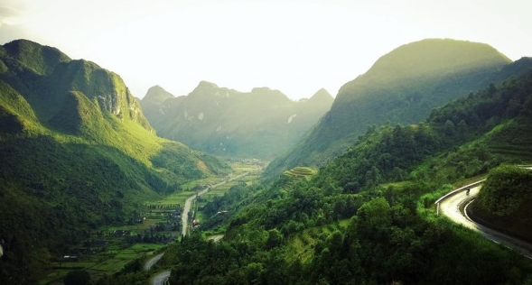
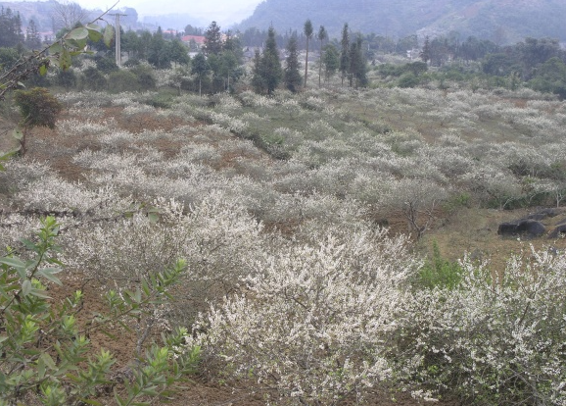

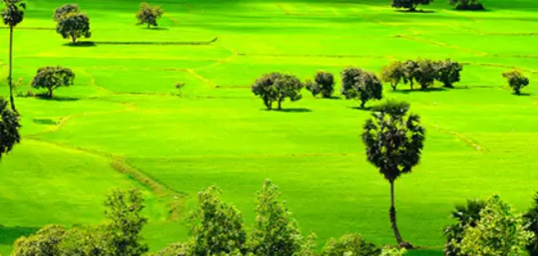
Câu 1: Địa hình nơi em sống là:
A. Núi
B. Cao nguyên
C. Biển
D. Đồng bằng
10
7
9
6
1
2
3
4
5
Hết giờ
8

Slide 5
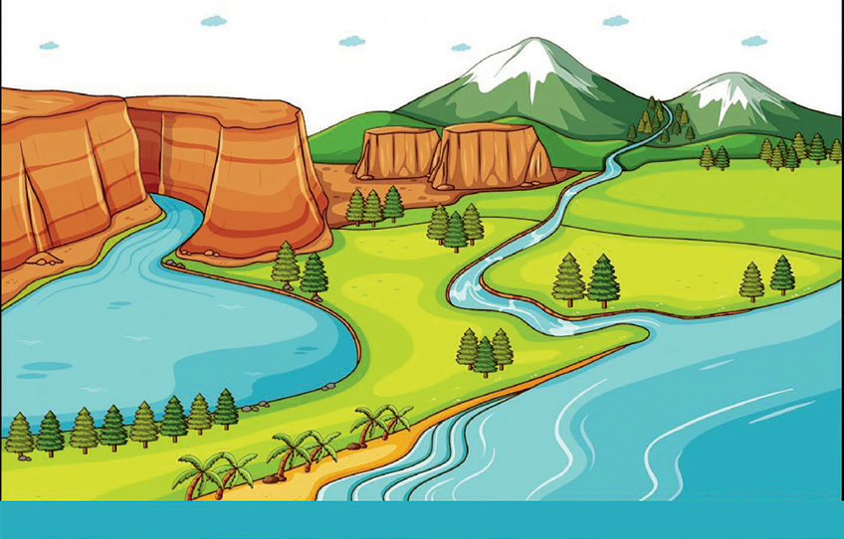
Câu 2: Các dạng địa hình được sắp xếp từ thấp đến cao là:
A. Biển, đồng bằng, đồi, cao nguyên, núi.
B. Núi, cao nguyên, đồi, đồng bằng, biển.
C. Đồng bằng, núi, biển, đồi, cao nguyên.
D. Núi, biển, đồi, cao nguyên, đồng bằng.
10
7
9
6
1
2
3
4
5
Hết giờ
8

Slide 6
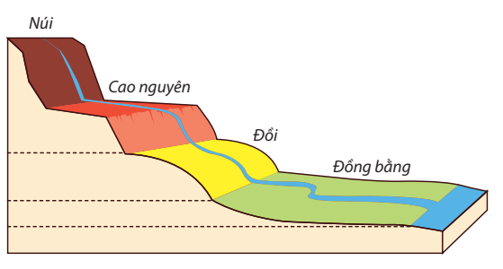
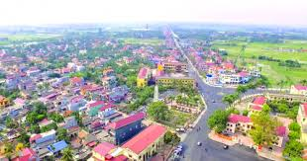
Câu 3: Đặc điểm của dạng địa hình đồng bằng là:
A. Bằng phẳng.
B. Cao, đỉnh thường nhọn, dốc .
C. Thấp, thoải, tương đối tròn.
10
7
9
6
1
2
3
4
5
Hết giờ
8

Slide 7


Slide 8
ĐỀ XUẤT Ý TƯỞNG VÀ CÁCH LÀM MÔ HÌNH CÁC DẠNG ĐỊA HÌNH
Notes:
GV nêu yêu cầu sản phẩm, cho các nhóm thảo luận xây dựng ý tưởng làm sản phẩm

Slide 9
LÀM MÔ HÌNH CÁC DẠNG ĐỊA HÌNH
Notes:
Nhóm thống nhất ý tưởng sẽ thực hiện. Đại diện các nhóm chia sẻ ý tưởng, các nhóm khác đặt câu hỏi, nhận xét, góp ý cho nhóm bạn

Slide 10

TIÊU CHÍ CẦN ĐẠT
🗸 Mô hình có đầy đủ các dạng địa hình: núi, đồi, cao nguyên, đồng bằng, sông, hồ, biển.
🗸 Thể hiện được đặc điểm đặc trưng của từng dạng địa hình.
🗸 Vật liệu dễ kiếm, dễ sử dụng.
Notes:
GV nêu yêu cầu sản phẩm, cho các nhóm thảo luận xây dựng ý tưởng làm sản phẩm

Slide 11

TẠM BIỆT CÁC EM
Notes:
Trong quá trình dạy học, GV thường xuyên khuyến khích HS bằng các câu khen khi HS trả lời đúng

